Slide 1

기업카드 자료 중계시스템
(BCAS)
소개
2005. 4.

Slide 2

- 목 차 -
목 차
C O N T E N T S
개 요
BCAS 구축 개념
BCAS 개요도
BCAS 동작원리
회원업체가 해야 할 일
BCAS 적용 시 기대효과

Slide 3
1. 개 요
BCAS(BC CorporateCard Accounting System) 정의
기업카드 사용과 관련한 회계처리를 지원하기 위하여 카드사의 카드사용정보를 기업카드 회원업체로 사전 정의된 파일형태로 전달하는 서비스
BC카드사 기업카드서버와 회원업체 자료전송서버 간 인터넷망을 이용한 데이터 암호화 전송
BCAS 적용 요구사항
대량의 카드 사용자료를 빠르고 안정적으로 전송
데이터 송수신 시, 완벽한 보안성 보장
자료 송수신을 위한 모듈에 대한 원활한 관리 기능 제공
전송 데이터 내역
구 분 | 전송 데이터 내역 | 비 고
카드사 → 회원업체 | 카드 정보 카드 승인내역 국내 매입내역 해외 매입내역 대금 청구내역 | 각 데이터는 선택적 수신 가능

Slide 4


2. BCAS 구축 개념
안정성 확보
확장성 제공
전용 중계패키지 적용
- 송수신 전용툴인 NexChange XMS 적용
- 다수의 회원업체에서 전송 시
Load Balancing 제공
송수신데이터와 DB데이터 변환을 위한 Mapping테이블 제공
- XML형식의 Mapping정보관리
- 업무변경에 따른 항목추가 용이
안정적인
전송서비스체계 구축
관리용이성 제공
보안성 확보
웹 환경의 관리자업무 구현
- 웹화면으로 환경설정, 송수신처리,
로그조회 등의 다양한 관리기능 제공
송수신 데이터의 암호화 및 복호화 처리
- PKI방식의 국제표준 암호화모듈 적용

Slide 5
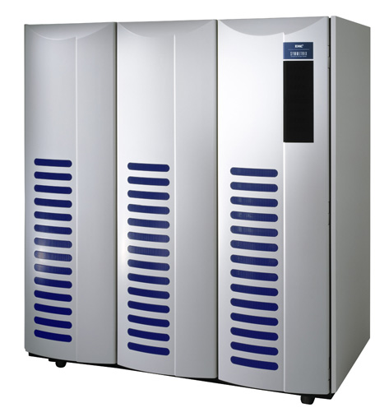
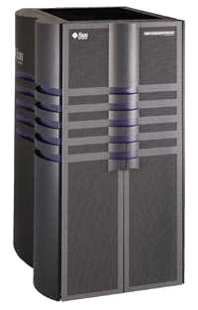

3. BCAS 개요도
카드사 시스템
회원업체 시스템
카드메인서버
기업카드서버
전송 서버
HOST 시스템
XML
인
터
넷
망
HTTP Protocol
Socket 통신
환경설정, 송수신요청 등
환경설정, 송수신요청 등
카드정보
매입내역
카드정보
매입내역
카드정보
매입내역
승인내역
청구내역
승인내역
청구내역
승인내역
청구내역
ERP정보
Config.
Log
Config.
Log
관리자

Slide 6
4. BCAS 동작원리
암호화/복호화 방안
카드사 시스템
(3) 암호화 데이터 전송
회원업체 시스템
XML
XML
(4) 복호화
(2) 암호화
XML
XML
XML
(1) 자료추출
방화벽
네트웍보안
방화벽
(5) 자료반영
DB
DB/File
암호화 및 복호화 적용 알고리즘
표준번호
TTAS.KO-12.0004
표준명(한글)
128비트 블록암호알고리즘 표준
표준명(영문)
128-BIT SYMMETRIC BLOCK CIPHER(SEED)
내용요약(한글)
정보처리시스템 및 정보통신망 환경에서 임의의 키(비밀키)를 사용하여 블록단위로
데이터를 변환하는 PKI방식의 암호화 알고리즘.
인증기관에서 데이터를 암호화/복호화하기 위해 적용하는 알고리즘 임.
국제표준
ISO/IEC 10116(1997)

Slide 7
5. 회원업체가 해야 할 일
BCAS를 위한 시스템 준비
BCAS Agent가 실행될 수 있는 하드웨어 준비
- 운영체제 : Windows 9X, 2000, XP, Linux, Unix
- 메모리 : 256M이상, 512M(권장)
Network 환경 준비
- 데이터 수신을 위한 네트워크 환경 (방화벽) 설정 필요
공인 IP, 포트 오픈(9772)
BCAS 적용을 위한 요청 준비
요청 양식
- 개별 회원 은행에 개별 통지
요청에 필수적으로 기재될 사항
- 업체명
- 사업자등록번호
- 회계 담당자 연락처
- 전산 담당자 연락처
- 연 BC카드 예상 규모

Slide 8
6. BCAS 적용 시 기대효과
기업 회계처리의 효율성 증대
기업 소요 회계자료의 기업회계시스템 전달로 업무 효율성 증대
자료송수신 전용 Tool을 적용함으로 안정적인 자료전송 보장
설정에 의한 전송 데이터 포맷 결정으로 확장성 있는 전송데이터 생성 가능
관리의 효율성
유연한
시스템구조
안정적인
자료전송
BCAS
표준기술 적용

Slide 9
7. BCAS 적용 현황
2004년 12월 ~ 2005년 7월 말 현재
52개의 법인에 적용
GM대우, SK네트웍스, KT네트웍스, 포스코건설, 현대오일뱅크 외 다수

Slide 10
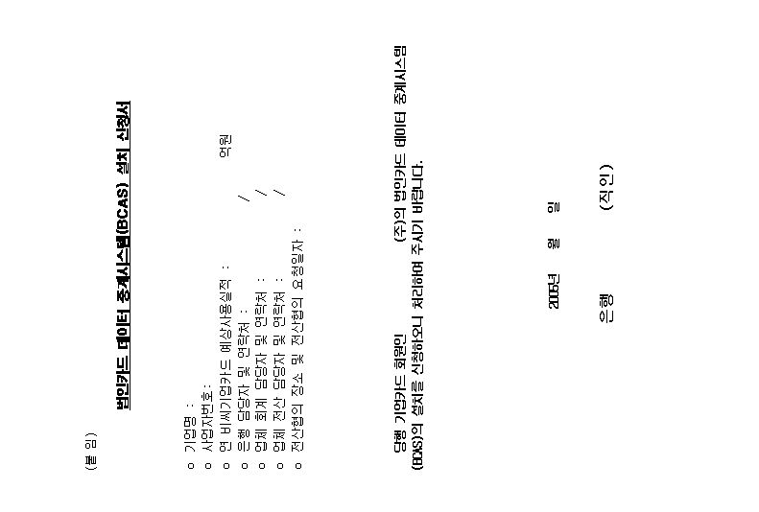
8. BCAS 설치 신청서

